Slide 1
创造力支持的三维造型技术
浙江大学博士论文答辩
答 辩 人：郭 雪 昆
指导老师：金 小 刚 教授
答辩时间：2016年7月17日
Notes:
各位老师、同学上午好！尤其感谢几位老师在百忙中抽出时间参加我的博士答辩。
我的指导老师是金小刚教授，博士期间的研究方向是创造力支持的三维造型技术或者称之为创意建模。
博士答辩题目是创造力支持的三维造型技术。
[end]

Slide 2
目录
研究背景和现状
研究内容
总结与展望
Notes:
今天的汇报内容分为三部分：
首先，介绍研究背景及现状。这部分，首先，我从实际应用与理论研究角度引出创造力支持的三维造型这个研究问题；然后，通过评述相关工作引出本文研究内容。
接着，逐次详细介绍本文研究内容。
最后，总结全文并展望未来的研究工作。
接下来，我们从研究背景与现状开始本次报告。
[end]

Slide 3
目录
研究背景和现状
研究内容
总结与展望
Notes:
接下来，我们从研究背景与现状开始本次报告。
[end]

Slide 4
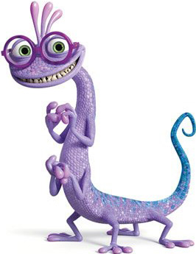
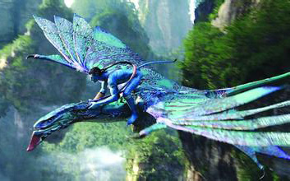
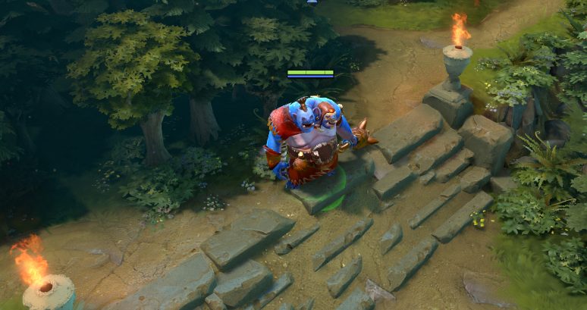
研究背景与现状
科幻电影《阿凡达》剧照
动画电影《怪兽大学》角色
电子游戏《Dota2》场景
Notes:
在三维影视特效、计算机动画及电子游戏中，三维场景及三维角色模型是必不可少的部分。
如图所示，左侧是科幻电影阿凡达剧照纳美人及其坐骑伊卡兰，中间是3D动画片《怪兽大学》里的人物角色，右侧是著名电子游戏Dota场景及其人物角色。
现有大量的商业造型系统，可以满足各种造型需求，比如，造型及特效工具Maya、3D Max等，UV编辑工具UVLayout等，细节雕刻工具ZBrush等。
但这些系统非常复杂，难以掌握，更多地局限于专业人员使用。
[end]

Slide 5
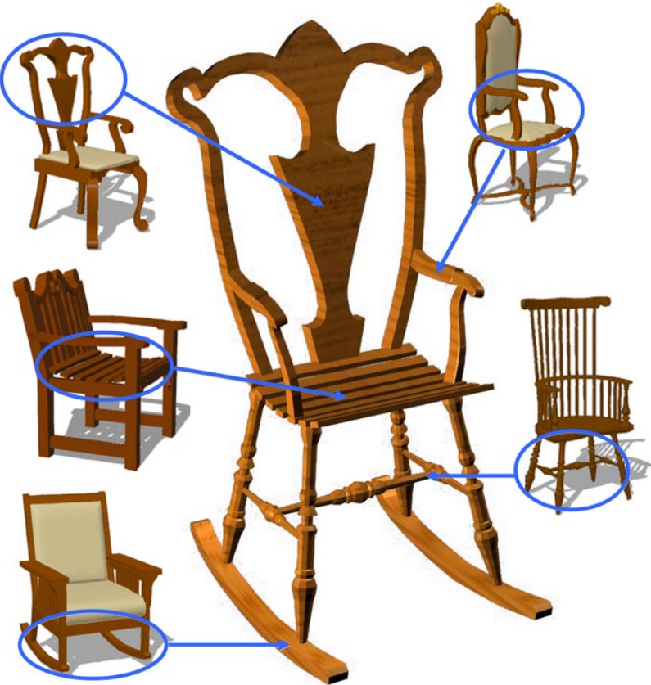
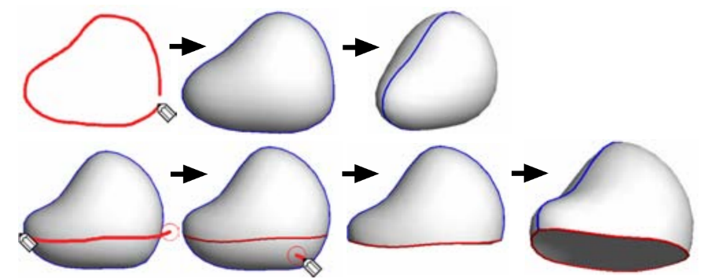
研究背景与现状
Modeling by example SIG’04
FiberMesh SIG’07
Notes:
过去几十年里，图形学界在简单易用且功能强大的造型技术方面进行了大量研究，提出了草图式造型、组合式造型等方法，取得了重大进展。
左侧这张图展示了草图式造型的代表性工作（发表于SIG’07）。用户通过草图勾勒模型轮廓，系统将轮廓围的区域隆起成三维模型。
用户在三维模型上绘制草图，做为Handle编辑模型，该过程不断进行，直接得到最终的结果。
右侧这张图展示了组合式造型的代表性工作（发表于SIG’04）。用户从三维模型数据库内搜索出匹配模型，从模型上切割下匹配的部件，组合成新模型。
这些造型技术操作简单、功能强大，使得用户可以快速造型想要的模型。
但是，请注意这些技术有一个共同点：它们将三维造型视为工艺过程，即用户在造型之前就清楚他所要塑造的是什么样的物体。
然而，三维造型也是个开放式的艺术创作过程。艺术创作的最大特点是创作目标和方向会经常发生不可预知的改变。
显然，现有的造型技术不太适用于开放式造型。
因此，如何在这种探索式造型过程中提供创造力支持以辅助用户更好地创作，这一问题具有重要的理论研究意义与实际应用价值。
[end]

Slide 6
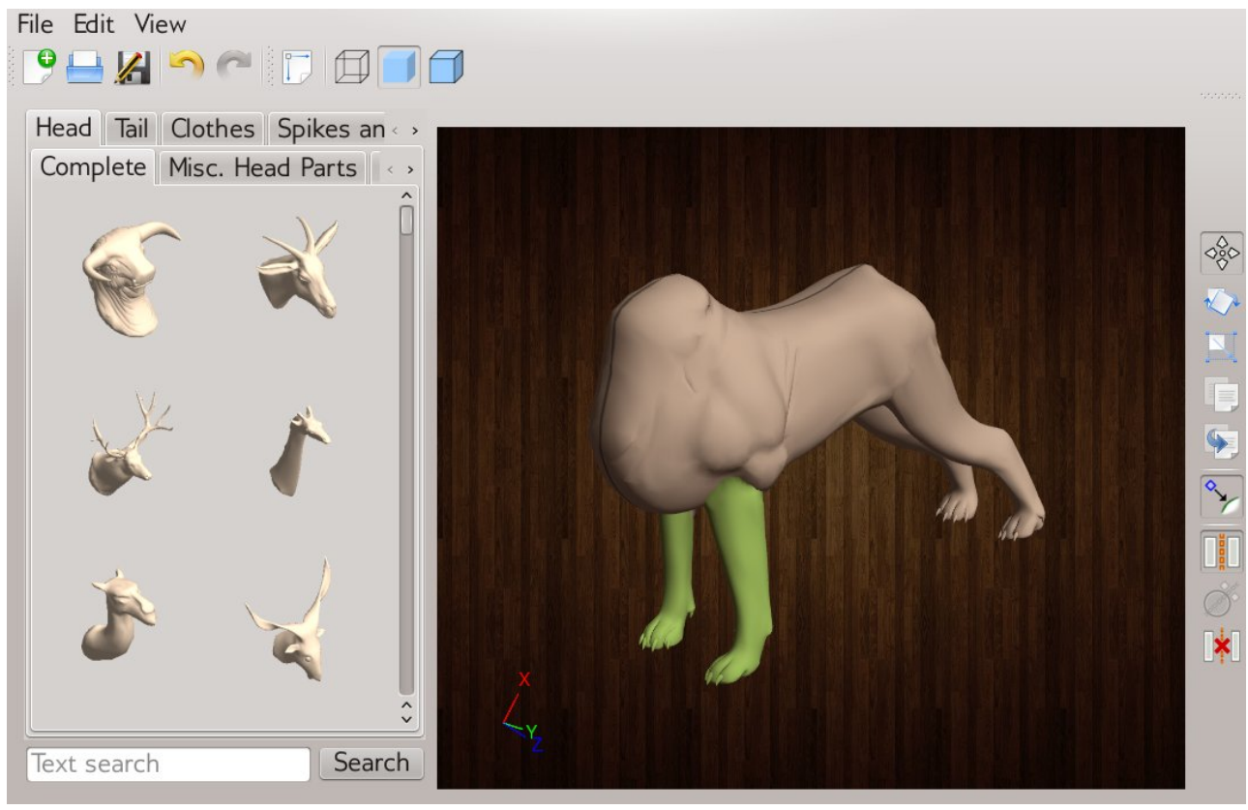
研究背景与现状
部件建议技术
Probabilistic Reasoning SIG’10
Notes:
其中一类创造力支持的造型技术向用户建议可添加到当前模型的部件。
如图所示的工作（发表于2010年的SIG），系统基于几何与语义兼容性从模型数据库内搜索可添加到当前模型的部件，
作为建议提示给用户。用户选择部件添加到当前模型。
右侧的动物躯干是当前模型。系统建议的部件按语义类别列在左侧。用户选择的部件是右侧绿色的部件。
[end]

Slide 7
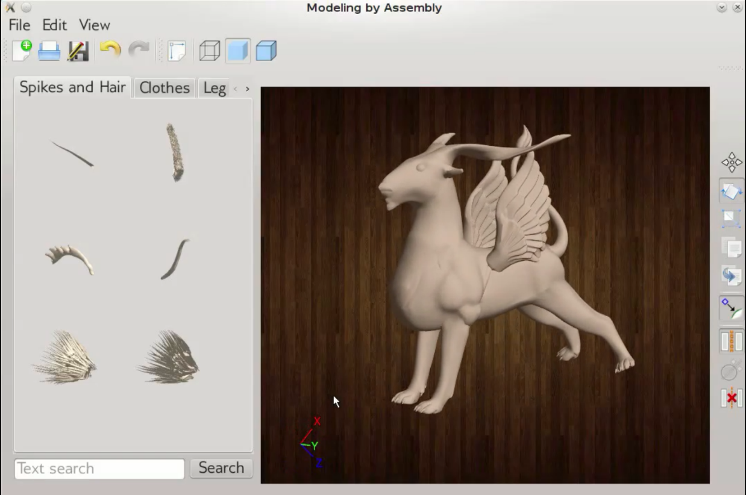
研究背景与现状
部件建议技术
Probabilistic Reasoning SIG’10
Notes:
然后以组合后的模型为输入，在数据库内搜索新的部件并选择合适的部件组合，该过程不断重复，得到最终的模型。
[end]

Slide 8
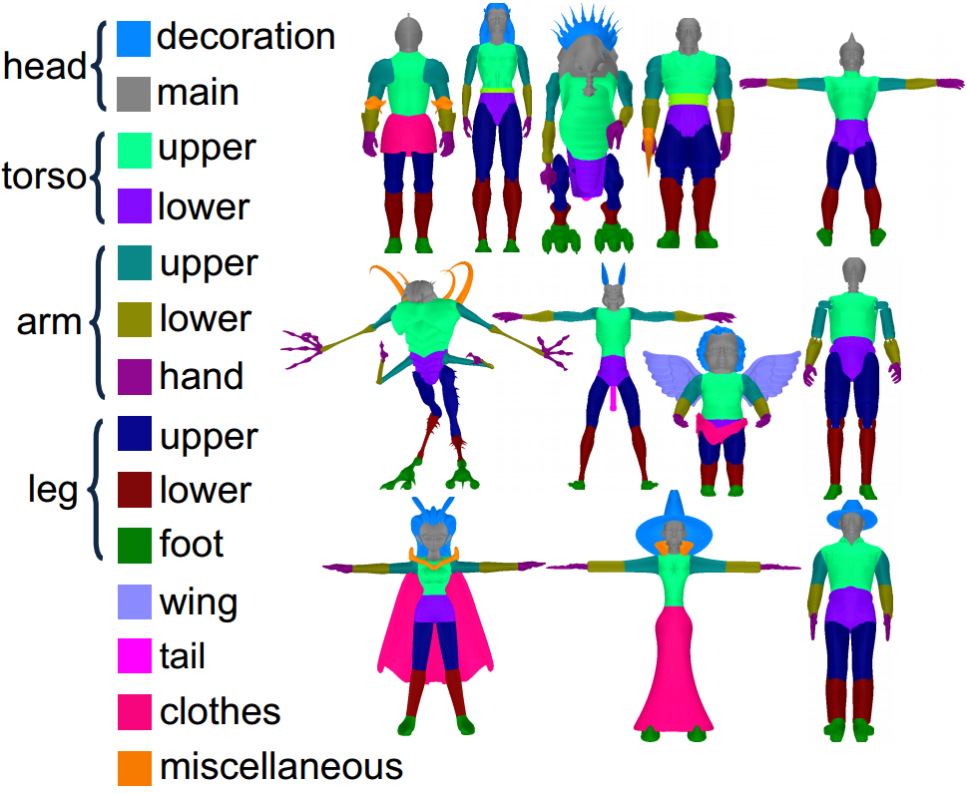
研究背景与现状：部件建议技术
局限：仅可使用预分割部件
Notes:
这类技术的局限是：都依赖预分割（或标记）的模型数据库，比如，数据库内的人模型分割成头，胳膊，腿，躯干4部分；椅子模型分割成靠背、腿、坐垫3部分。
用户仅可使用预分割的部件组合模型。
但是，一些极具启发意义与创意的模型往往是由非标准部件构成。可见，现有的部件建议技术限制了造型空间与用户的创造力。
[end]

Slide 9
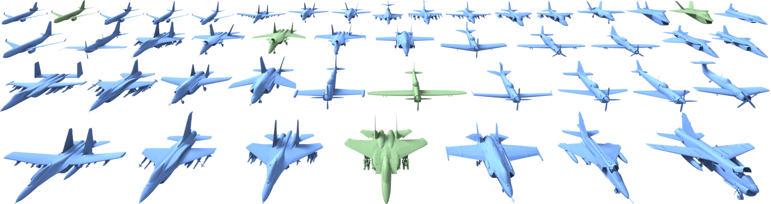
研究背景与现状
模型建议技术
A Probabilistic Model SIG’12
Notes:
另一类创造力支持的技术专注于向用户建议可用模型，称之为模型建议技术。
这类技术的输入是同结构的同类模型，通过在不同模型间交换同类部件，产生与输入具有相同结构的同类模型。
如图所示的工作发表在2012年的SG上。
在预处理阶段，将飞机模型按语义分割并标记。
在运行阶段，输入一组飞机模型（绿色），通过得新组合来自不同模型的部件得到新的飞机模型（蓝色），作为建议提示给用户。
这类工作最大的局限是不适合产生拓扑结构变异。 [end]

Slide 10
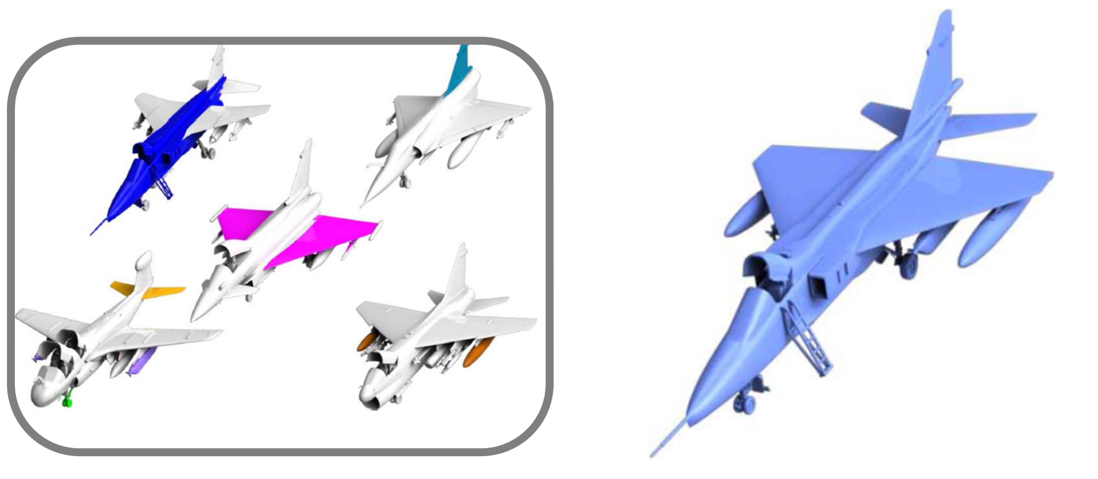
研究背景与现状：模型建议技术
局限：不适合产生拓扑结构变异的模型
源模型
结果模型
Notes:
这类工作最大的局限是不适合产生拓扑结构变异。
如图所示一个组合模型的例子。左侧是源模型，它们都分割成机身、机翼、机尾、导弹等几部分。
通过在不同模型上取得部件组成了右侧的结果模型。结果模型与源模型具有相同的拓扑结构。
但是某些具有启发性及创新性的模型恰好是具有各式各样的拓扑结构。
[end]

Slide 11
研究背景与现状：创造力支持的造型技术
局限：仅造型静止模型
这里应该是“蒙皮-动画”子图+三维打印分析子图
Notes:
在计算机动画中，造型仅是第一步，接下来还要编辑动画甚至三维打印制造实物。
编辑动画之前需要蒙皮。三维打印之前需要经过很多分析与处理，比如，平衡性分析，关节优化等。
然而，现有的创造力支持的造型技术往往局限于造型。
简单地将蒙皮与面向三维打印的模型处理做为造型的后续处理步骤，组合现有技术，使用户在不同模块间频繁变换，降低效率。

Slide 12
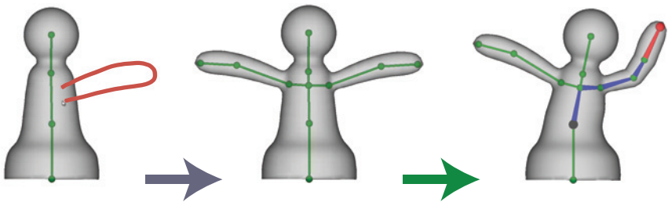
研究背景与现状：创造力支持的造型技术
局限：仅造型静止模型
RigMesh SIG’12
Notes:
虽然，现有技术RigMesh将蒙皮与造型结合到统一的框架中，但在创造力支持的造型背景下，尚无相关工作。

Slide 13
研究背景与现状
本文研究内容
基于草图的按需部件提取
创造力支持的三维虚拟生物造型
针对创意角色模型的蒙皮与三维制造
Notes:
针对当前创造力支持的造型技术仅可使用预分割部件的局限，我们提出一种基于草图的按需部件提取技术，实现了个性化部件快速匹配与实时分割。 针对当前创造力支持的造型技术不适合产生拓扑结构变异的局限，我们提出生物语法，实现了由常规生物模型造型具有变异拓扑结构的生物模型的功能。
针对当前创造力支持的造型技术仅适合造型静止模型的局限，我们提出一个统一的框架，将造型、蒙皮与面向三维打印模型分析三者无缝结合到一起。

Slide 14
目录
研究背景和现状
研究内容
基于草图的按需部件提取
创造力支持的三维虚拟生物造型
针对创意角色模型的蒙皮与三维制造
总结与展望
Notes:
首先，介绍第一部分研究工作“基于草图的按需要部件提取”。

Slide 15
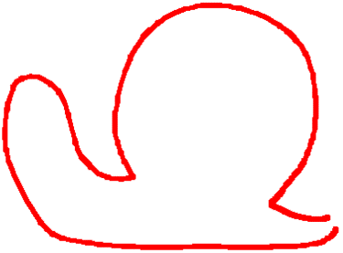
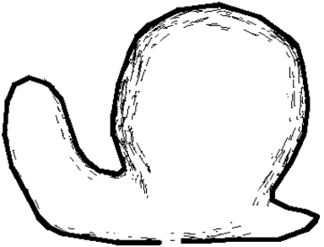
背景介绍
Notes:
草图是一种直观的三维建模方式。如图所示，用户输入草图描述期望模型的轮廓。系统将轮廓包围的区域隆起，得到三维模型。
但是，大多数人的草图绘制技术不太好。所以，草图式建模技术需要将粗糙的轮廓线映射成具有丰富几何细节的模型。
[end]

Slide 16
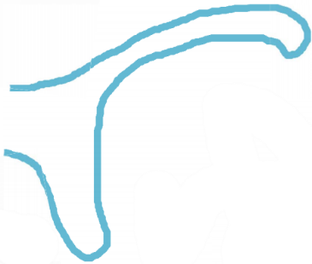
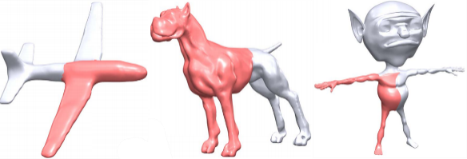
背景介绍
Notes:
这个问题可以通过数据驱动的方法求解：利用草图到三维模型数据库内搜索匹配的部件（图内红色部件）。
这些匹配的部件可以分割下来，组合至当前模型。
[end]

Slide 17
背景介绍
局部匹配问题!
Notes:
将草图与三维模型数据库做匹配，这是一个非常困难的局部匹配问题。
[end]

Slide 18
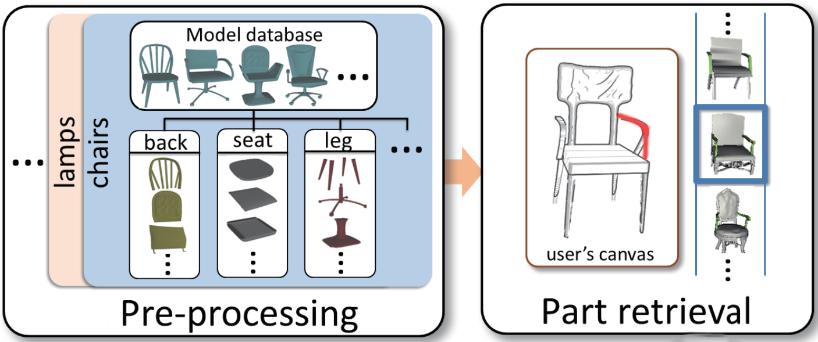
背景介绍
现有的大多数技术将该问题转换成全局匹配问题，而不是局部匹配
Notes:
现有的大多数基于草图的部件搜索技术依赖一个预分割的模型数据库。
如图所示，在预处理阶段，将数据库模型按语义做预分割。在部件搜索阶段，将草图与各部件分别匹配。
这种研究思路将问题转换成“草图-三维模型”的全局匹配问题，而不是局部匹配。
[end]

Slide 19
我们的方法
我们提出一种新的基于草图的按需部件提取技术：
不需要预分割的三维模型数据库
实时地搜索三维模型数据库，按需提供部件
Notes:
在这篇文章中，我们提出一种新的基于草图的个性化部件提取技术。
我们技术的最大特点是：不需要预分割的模型数据库；我们实时地搜索三维模型数据库，按需提供部件。
[end]

Slide 20
技术难点
近乎无限的搜索空间
一种策略，在搜索得到所有可能的匹配结果与很少的匹配结果间平衡
匹配过程必须足够快
将三维模型局部匹配问题转化为二维轮廓局部匹配问题
Notes:
Designing an algorithm presents hard technical challenges.
Since a pre-segmented (or pre-labeled) database is not available to us,
we must simultaneously[,sɪml'teɪnɪəslɪ] identify and extract matched parts, resulting in a potentially infinite search space.
To prune this search space to a manageable size,
we design a strategy to carefully balance between returning all possible matches, and providing an overly narrow set of matches.
Further, the matching scheme must be fast enough so that appropriate candidate parts can be sought interactively.
To address this challenge, we take a projective approach and turn the 3D partial matching problem into a 2D contour-based one.
[end]

Slide 21
技术贡献
一种快速的基于草图的局部三维模型匹配方法。
将草图与三维模型在多个视角下的投影相匹配。
一种新的基于三维模型超面片图的个性化模型分割技术
Notes:
我们的工作有两个技术贡献：
第一个贡献：一种快速的，基于草图的，局部分三维模型匹配方法。该方法将草图与三维模型在多视角下的投影相匹配。
三维模型的投影通过一种随机混合kNN图组织在一起，实现匹配投影的快速搜索。
第二个贡献：一种新的基于三维模型超面片图的个性化模型分割技术。
该技术从匹配模型上快速地提取出与用户草图相匹配的部件。
[end]

Slide 22
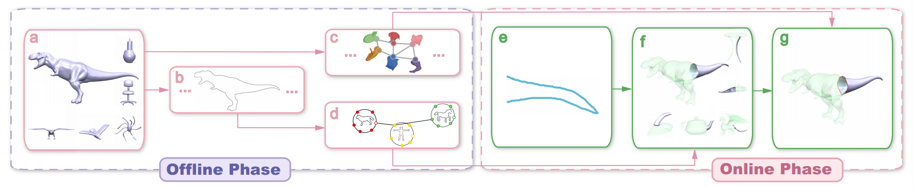
方法概述
离线阶段
将数据库模型轮廓组织到随机混合kNN图内 [模型快速匹配]
为数据库模型建立超面片图 [部件快速分割]
在线阶段
用户草图用于搜索得到局部匹配的模型（通过随机混合kNN图），然后从这些模型中提取得到候选部件（通过模型超面片图表示）。
Notes:
This figure shows the pipeline of our work.
In the offline phase, we extract boundary contours for each database shape from different camera views (as illustrated in (b)). The shape contours are then organized into the randomized compound k-nearest neighbors graph.
This is shown in the figure (d).
For each database shape, we extract the super-face graph representation (as illustrated in (c)).
In the online phase, the input sketch is used to retrieve partially matching shapes
(via the randomized compound k-nearest neighbor graph, as illustrated in (f)).
The candidate parts are then extracted (via the SFG representation) from the matched shapes (See the figure (g)).
[end]

Slide 23
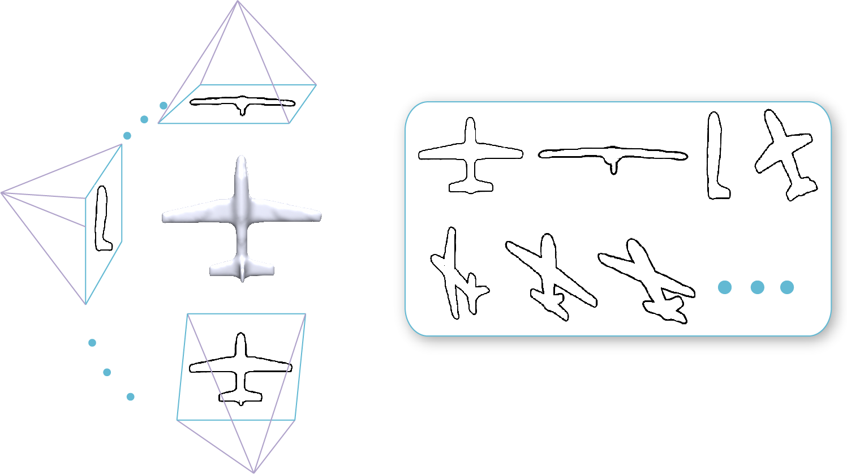
快速匹配数据结构
“二维-三维”局部匹配
草图与数据库模型轮廓局部匹配
Notes:
At runtime, the system rapidly searches the database to find parts matching the user sketch.
This requires an extremely fast 2D-3D partial matching method.
Recall that in the offline phase we have obtained boundary contours of each database shape unders different camera views (See this figure).
The 2D-3D partial matching problem reduces to matching the sketch to a section of one of these exemplar[ɪg'zemplə; eg-] contours.
[end]

Slide 24
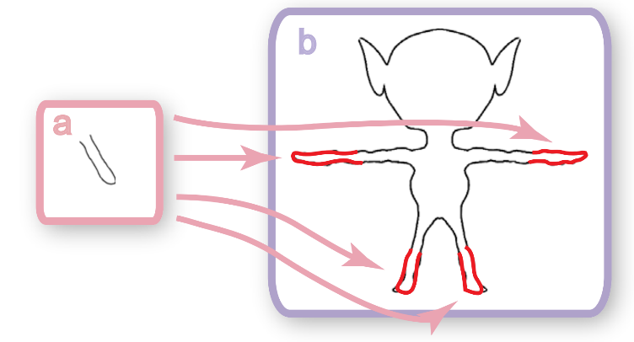
快速匹配数据结构
随机混合kNN图（The Randomized Compound k-Nearest Neighbors Graph，简称RC-kNNG）
一个轮廓线可与多组邻居轮廓线相连
Notes:
It is a significant challenge to quickly search the huge set of exemplar contours for matched sections.
To address this challenge, we propose a new data structure: the Randomized Compound k-Nearest Neighbors Graph.
The RC-kNNG has as its vertices all rendered contours of all database shapes.
Notice that in our partial matching scenario[sɪ'nɑːrɪəʊ], a single contour may match a query contour in more than one section.
As illustrated in the figure, the shape contour in (b) matches the sketch in (a) in 4 different sections.
To reflect this, our graph allows a contour to be connected to several different sets of k neighbors.
Each such set corresponds to a different matched section.
This is the key difference between our RC-kNN graph and the standard kNN graph.
[end]

Slide 25
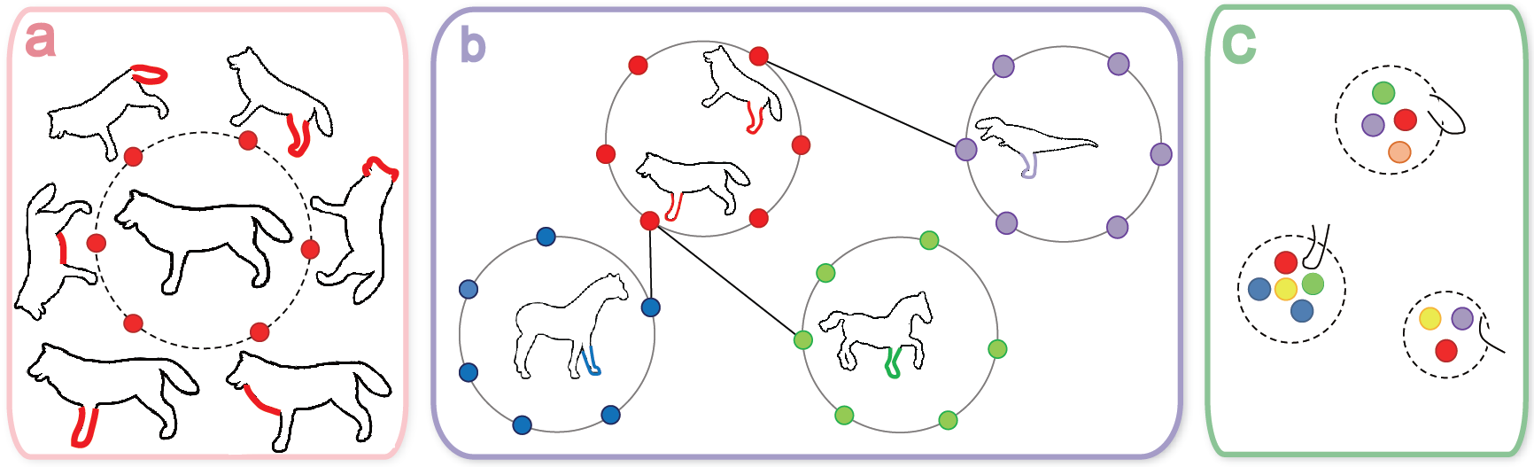
快速匹配数据结构
随机混合kNN图建立过程
Notes:
Direct construction of the RC-kNNG by exhaustively[ɪg'zɔstɪvli] comparing all possible sections of all pairs of contours is expensive.
Instead, we choose to approximate the graph with a random strategy:
As illustrated in (a), we first randomly generate several sections from each contour.
Then we adopt a multiple random divide-and-conquer['kɒŋkə] strategy to construct our RC-kNNG.
The constructed RC-kNNG is illustrated in figure (b).
At last, we sample a sparse set of sections which will be used as seed points for queries (See figure (c)).
[end]

Slide 26
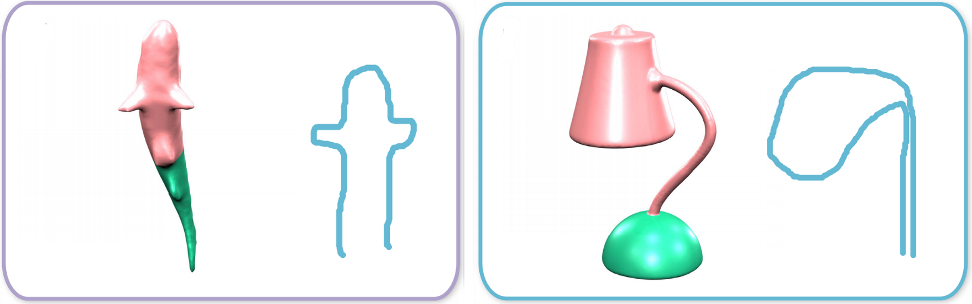
渐进式部件提取: 技术难点
匹配的轮廓段边界非常规或不是某语义部件边界
一个轮廓段可能包括多个语义部件
分割步骤必须满足实时交互
Notes:
When a user select a candidate shape, we must quickly and accurately identify and extract the matched part.
This presents several challenges:
The contour boundary may be irregular and not directly correspond to a semantic part boundary (as illustrated in the left figure).
Hence, it can be identified only with reference to the user’s sketch.
2. A single contour may cover more than one semantic part.
As illustrated in the right figure, the corresponding contour covers the head and neck of the lamp.
3. The segmentation process should run at interactive speeds.
[end]

Slide 27
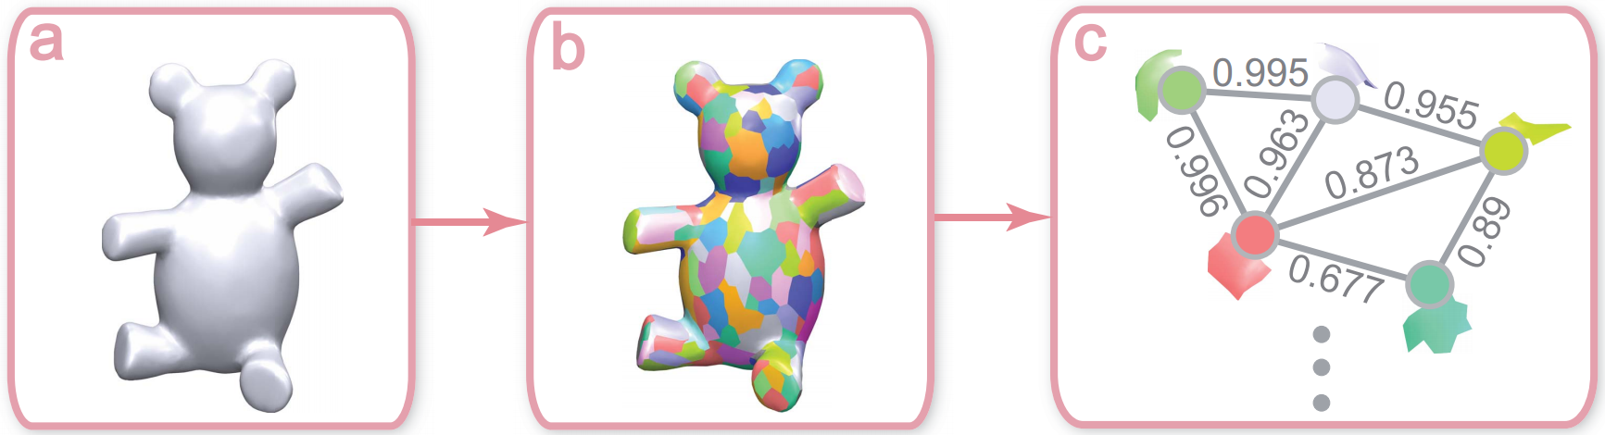
超面片图（The Super-face graph）
顶点 <----> 超面片（Super-face）
边 <----> 超面片间的空间相邻关系
边权重 <----> 相邻超面片处于同一模型片断的概率
Notes:
We address these challenges with a new super-face graph representation (SFG) for a 3D shape.
The SFG is a discretized[dis cre tized] yet fine-grained version of the original model.
The vertices of the graph are a set of super-faces, obtained by an over-segmentation of the model.
Edge of the graph encodes the adjacent relationship among the super-faces.
The weight of an edge indicates how frequently the super-face pair co-occurs in a single segment.
The SFG gives us a probabilistic prior for merging adjacent super-faces into larger patches to represent an arbitrary part.
Hence, we find candidate parts as combinations of super-faces, and subsequently refine the part boundaries down to the level of individual faces.
[end]

Slide 28
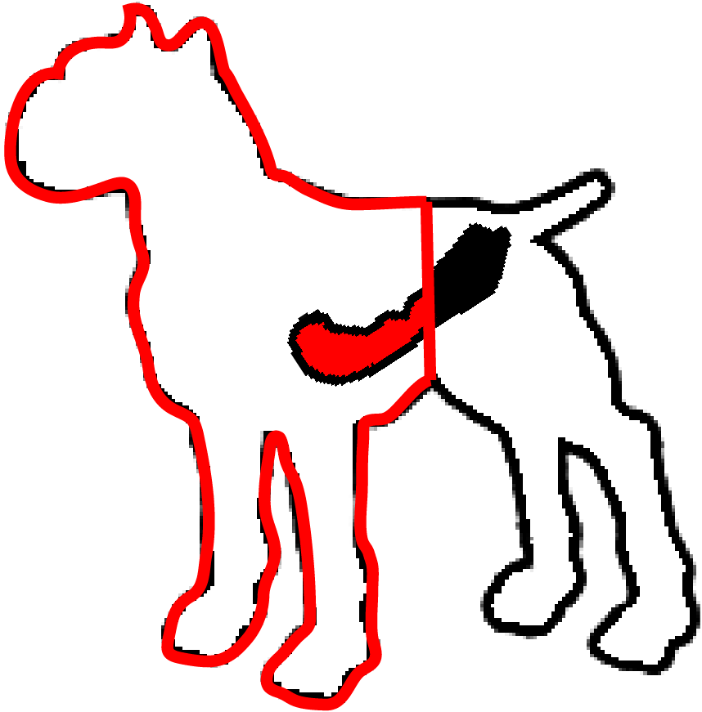
由粗到细地三维部件提取
超面片图层次
轮廓闭包
Notes:
The coarse-level part extraction works on the super-face level.
It is formulated as a binary labeling problem with the following energy function.
The first term encodes the contour closure constraint:
The line joining['dʒɒɪnɪŋ] the ends of a contour section forms a natural perceptual[pə'septjʊəl] boundary for the part. Hence, the part’s projection should respect this line as much as possible.
P(i) is defined as the fractional area of the i-th super-face lying within the contour closure.
[end]

Slide 29
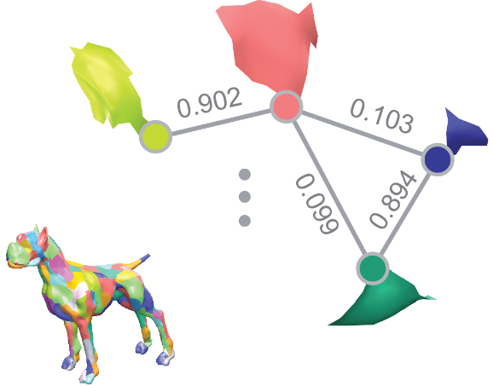
Coarse-to-fine 3D part extraction
Super-face level
超面片共现
Notes:
The second term encodes the Super-face co-occurrence[kəu ə'kʌrəns] constraint:
If two super-faces regularly co-occur in the same segment of a random segmentation,
They should probably both be retained or both excluded from the part.
This acts as a shape prior.
e_ij is the edge weight.
[end]

Slide 30
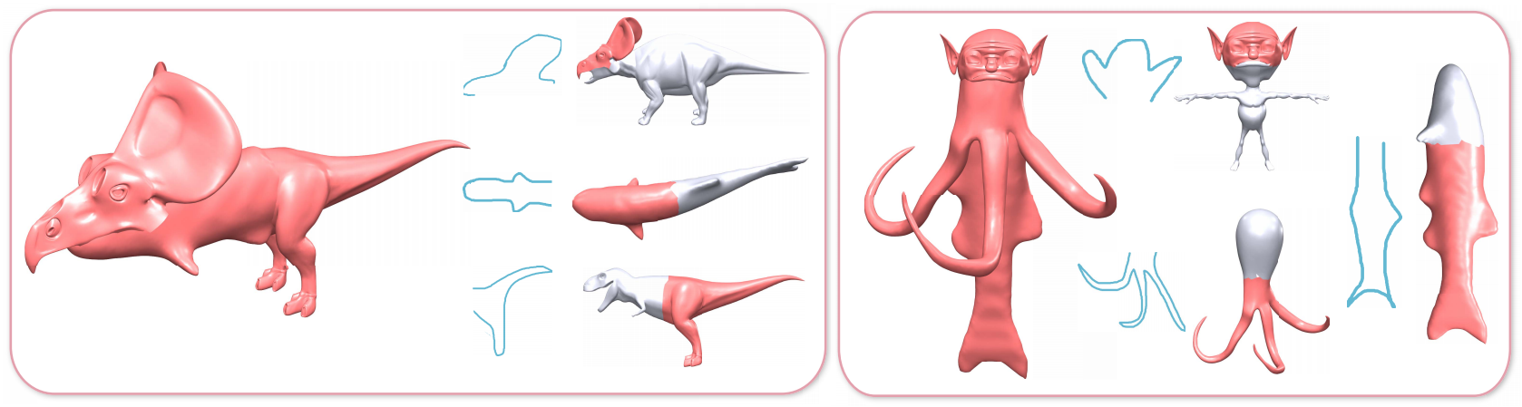
Application
草图驱动的组合式造型
Notes:
As our method does not rely on a pre-segmented database, it can retrieve more diverse parts for composition.
In each subfigure, we show the designed models (red), the user’s sketches (blue), and the part suggestions selected by the user.
[end]

Slide 31
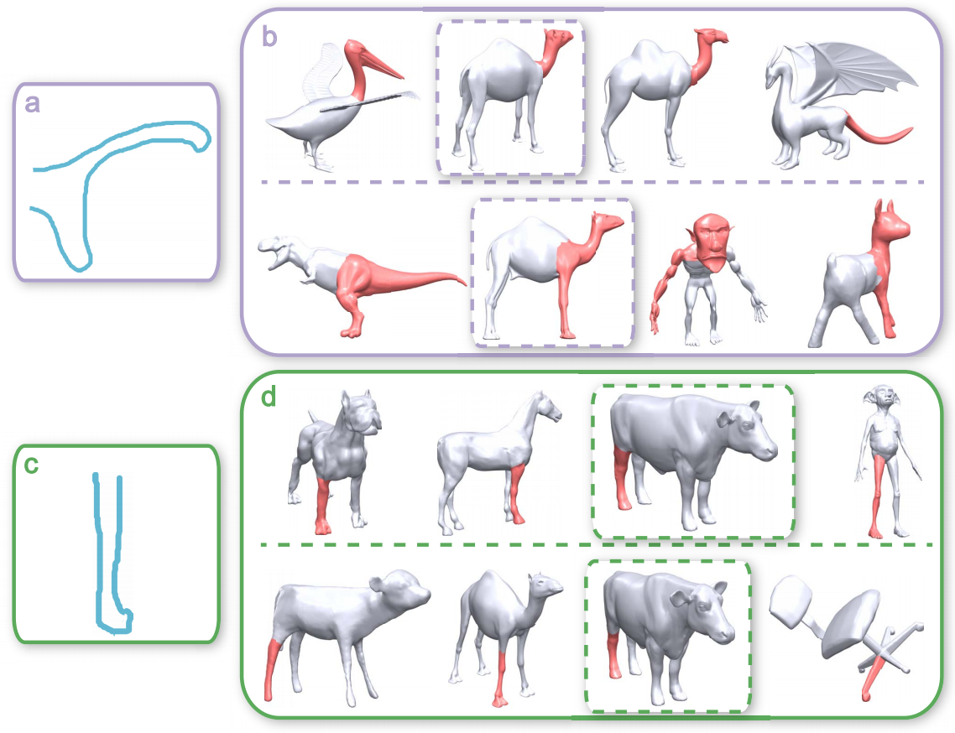
Evaluation: Comparison to pre-segmentation approach
预分割方法得到的结果
我们方法得到的结果
Notes:
We compare our method to an approach based on a pre-segmented database of parts.
Given the user’s sketch (figure (a) and (c)), we show the retrieval results generated with the two methods.
The pre-segmentation method retrieves the predefined parts (the head of the camel model in (b) and the leg of the cow[kaʊ] model in (d)), which are most similar to the user’s sketch.
Our method extracts parts (the “head+leg” part of the camel model in (b) and the lower leg of the cow model in (d)) on-the-fly according to the user’s sketch.
[end]

Slide 32
目录
研究背景和现状
研究内容
基于草图的按需部件提取
创造力支持的三维虚拟生物造型
针对创意角色模型的蒙皮与三维制造
总结与展望
Notes:
前面介绍了“创造力支持的三维虚拟生物造型技术”。
接下来，介绍我们的第二个研究工作“基于草图的按需部件提取技术”。

Slide 33
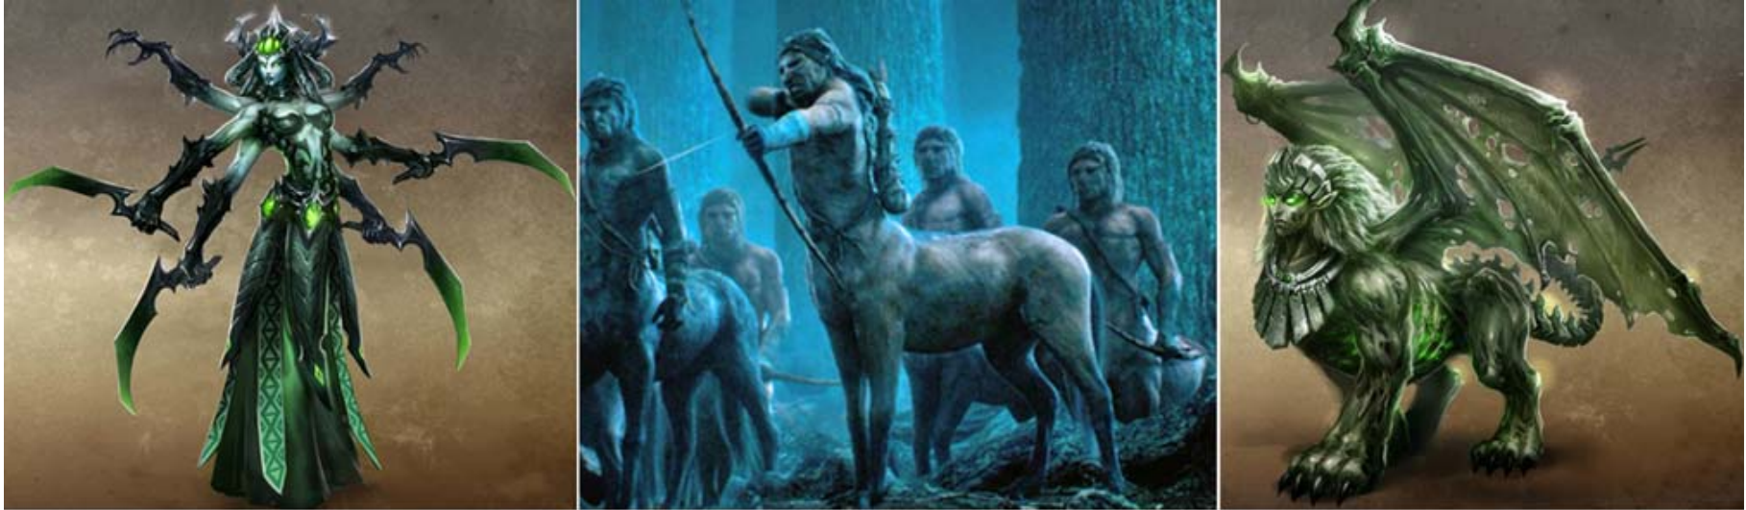
创造力支持的三维虚拟生物造型技术：引言
电子游戏《魔法门》人物角色：纺命女
电影《哈里波特》人物角色：半人马
电子游戏《魔法门》人物角色：拉玛苏
Notes:
具有奇异结构的虚拟生物在电子游戏与电影中非常常见。其设计与建模需要想像力与创造力。

Slide 34
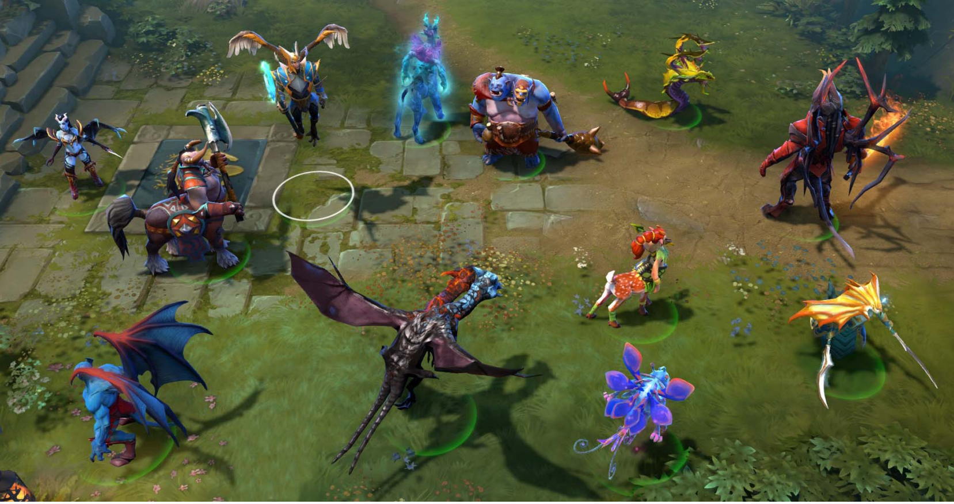
创造力支持的三维虚拟生物造型技术：引言
电子游戏《Dota2》部分角色
Notes:
在需要大量多样的结构奇异的虚拟生物模型的情况下，设计与建模变得尤其困难。
如图所示，是电子游戏Dota2的部分角色，可以看到角色的拓扑结构非常奇异并各不相同，双头龙，双尾巴，多对翅膀，两个头，半人马型，等。
当前，这个游戏有约120个各不相同的怪物角色，并且不断有新的怪物角色加进来。

Slide 35
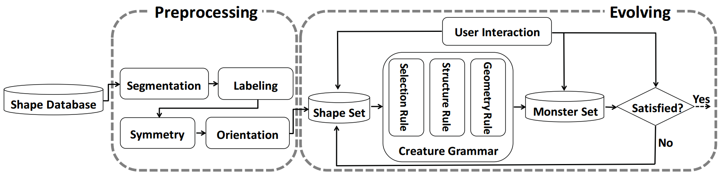
创造力支持的三维虚拟生物造型技术：技术概述
点我看UIDemo
Notes:
我们提出一个创造力支持的过程式造型系统，快速创造出一代代多样的结构奇异的虚拟生物模型，做为对艺术家的提示，辅助其设计与造型。

Slide 36
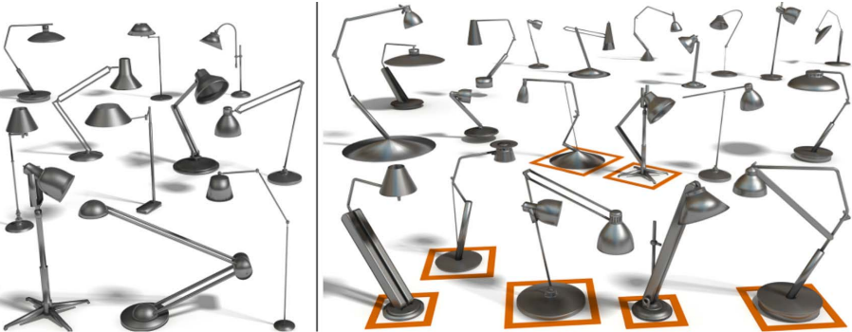
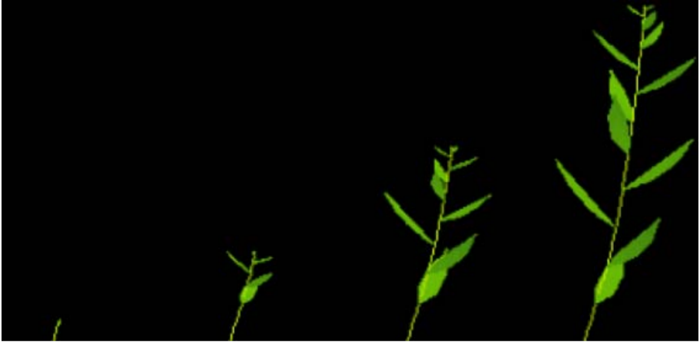
创造力支持的三维虚拟生物造型技术：相关工作
三维模型建议技术 [Fit and diverse TOG’12]
基于语法的过程式造型技 [the algorithmic beauty of plants 1996]
Notes:
基于组合式造型的三维模型建议技术更适用于造型同类模型，无法产生拓扑结构变化。虚拟生物的最大特征是拓扑结构奇异。我们的技术可以产生拓扑结构的变化。
基于语法的过程式造型技术 通过扩展一个初始的简单元素，得到复杂的模型。我们的生物语法操作一组模型，通过扩展与交换得到新模型。

Slide 37
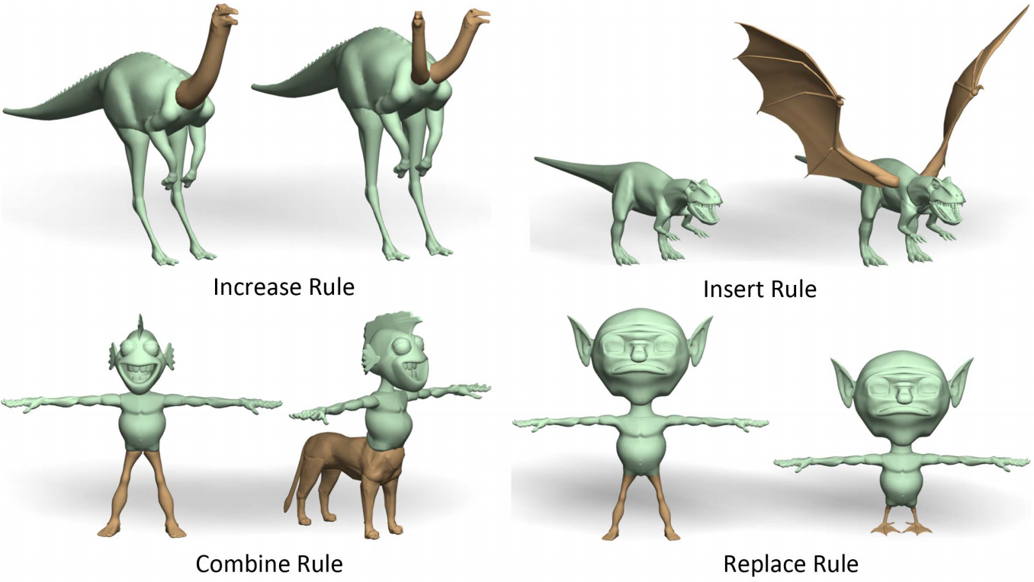
创造力支持的三维虚拟生物造型技术：生物语法
点我看Production Process Demo
Notes:
本文的核心技术是：生物语法，一种针对虚拟生物造型而特化的形状语法。
其设计目标是：产生拓扑结构奇异的模型，且保持生物的语义约束（部件间相邻关系，对称关系，数目约束等）。
其最核心构成部分是4类上下文有关的结构变异规则。

Slide 38
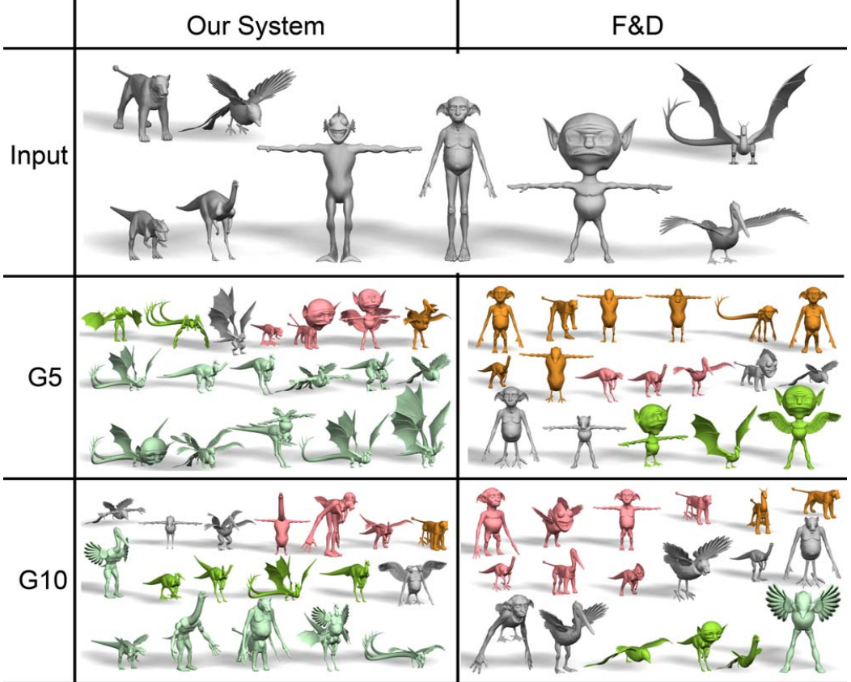
创造力支持的三维虚拟生物造型：结果与对比
Notes:
这张图给出了我们技术的产生结果及与最新的模型建议技术的对比结果。F&D是2012的SG文章。
输入相同的模型，我们的技术可以产生出大量的结构奇异的虚拟生物模型，然而，F&D仅可通过交换组件产生新模型，结果非常局限。

Slide 39
目录
研究背景和现状
研究内容
基于草图的按需部件提取
创造力支持的三维虚拟生物造型
针对创意角色模型的蒙皮与三维制造
总结与展望
Notes:
前面介绍了“创造力支持的三维虚拟生物造型技术”。
接下来，介绍第三个研究工作：针对创意角色模型的蒙皮与三维制造。

Slide 40
针对创意角色模型的蒙皮与三维制造：引言
RigMesh TOG’12
Notes:
正如前面提到的，在很多应用中，造型仅是第一步，后面要为造型结果蒙皮并编辑动画。传统 上，造型与蒙皮两个步骤分开。这种做法使得迭代更新变得异常困难，因为动画 师不得不频繁地在造型与蒙皮工具间来回切换。这种做法浪费时间且影响效率。
将创造力支持的造型与动画设计结合至一个统一的框架非常重要。这样，动画师就 可以增量式的方式编辑动画，并立即观察到动画效果。另外一方面，通过使用现 有的已蒙皮的模型，也节省了不必要的重复性工作。这样的方法对计算机动画， 计算游戏设计与其它数字娱乐形式有非常重要的意义。然而，据我们所知，在这 方面几乎没有任何研究工作。
在创造力支持的造型系统中融合针对制造的分析，不仅仅可以通过部件组合得到 高质量的模型，更可以探索模型在不同姿势下的物理特性，这对用户的创造性造 型过程大有益处。然而，要三维打印一个模型需要考虑很多问题，例如，拓扑， 平衡性，结构稳定性等。我们的问题更加困难和复杂。
我们的问题更加困难和复杂。首先，为了实现逼真的动 画效果，骨架往往有很多关节。但对三维制造来讲，太多的关节不仅没有必要， 甚至是一种负担。例如，在图4.1（c）内，就三维打印来讲，尾巴部分完全不需 要这么多关节。另外一种重要问题，打印出来的模型需要在一系列姿势下保持平 衡。虽然三维打印方面已有很多研究工作，如，打印带关节的角色模型[79,80]，使
模型保持平衡 [81,82]。然而，还没有人探索过使打印出来的模型在一系列姿势下保 持平衡的问题。

Slide 41
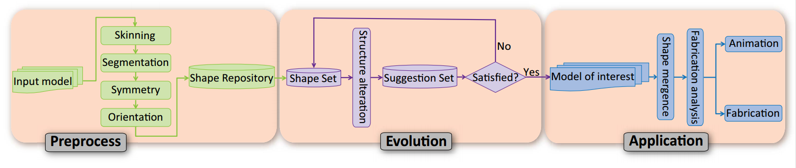
针对创意角色模型的蒙皮与三维制造：方法概述
Notes:
在这篇文章中，我们提出针对创意角色模型的蒙皮与三维制造技术。该技术 将创造力支持的造型，三维打印分析与骨架绑定融合在一个框架中，极大地方便 了用户的创造性造型过程。如图 4.1所示，输入一组蒙皮的模型，我们的系统通 过结构变异工具 [78]“进化”出新一代形状各异的模型。然后，用户从中选择出感兴 趣的模型，用于进化下一代模型。进化过程如此迭代，直至代数达到阈值，或者
用户满意。接着，用户可以从得到的模型中选择一个，蒙皮并三维打印。通过造
型，蒙皮与三维打印的无缝融合，我们的系统提供给用户蒙皮的且可直接三维打 印的模型，极大地帮助了用户的创意造型。

Slide 42
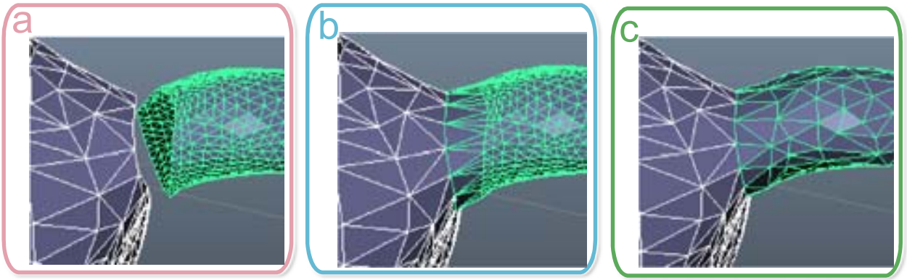
针对创意角色模型的蒙皮与三维制造：蒙皮部件融合
Notes:
可以融合部件表面的同时融合骨架，并以局部方法快速更新融合部件的皮肤权重。

Slide 43
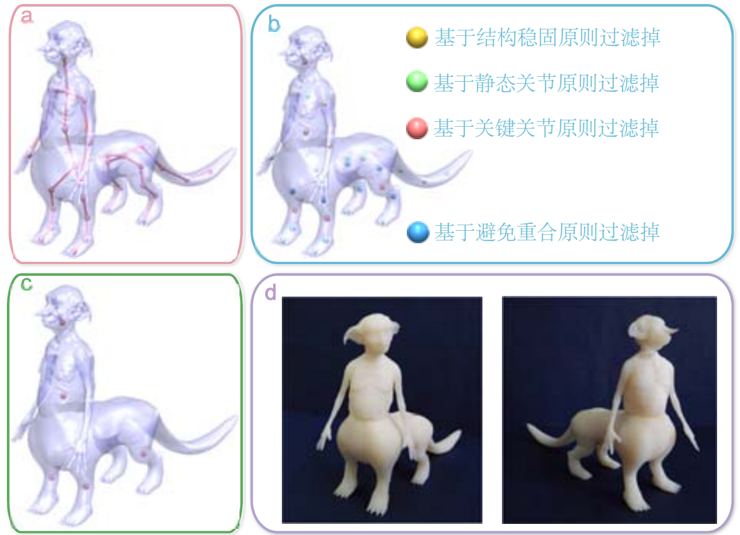
针对创意角色模型的蒙皮与三维制造：骨架优化
Notes:
针对三维打印的骨架优化算法，可以计算出关节的最优数量及位置

Slide 44
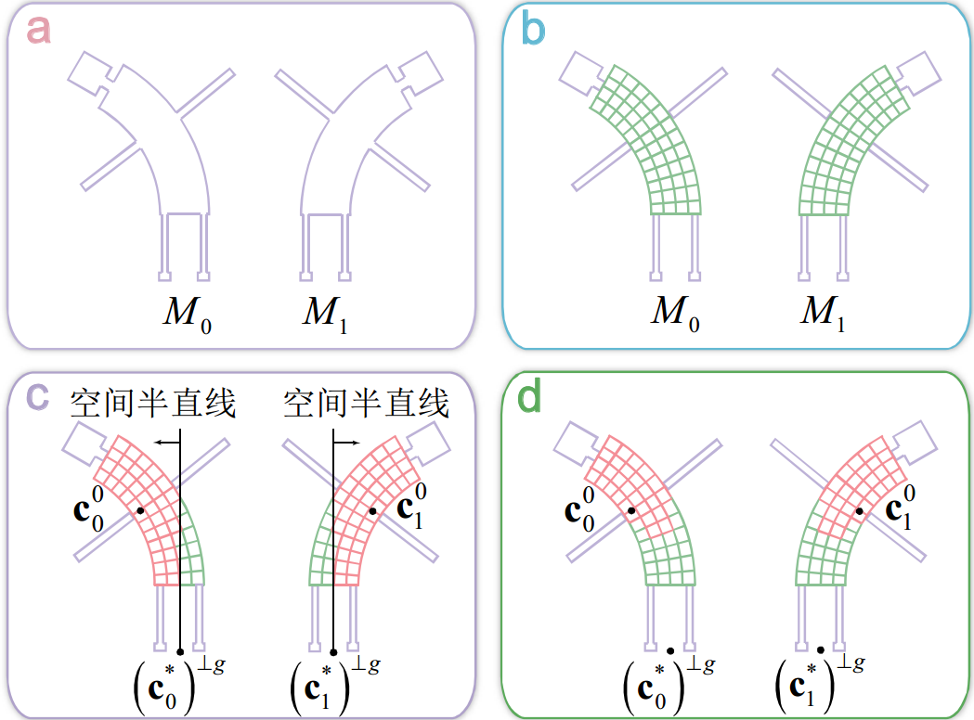
针对创意角色模型的蒙皮与三维制造：多姿态平衡
Notes:
提出一种确保三维物体在不同姿势下保持平衡的方法

Slide 45
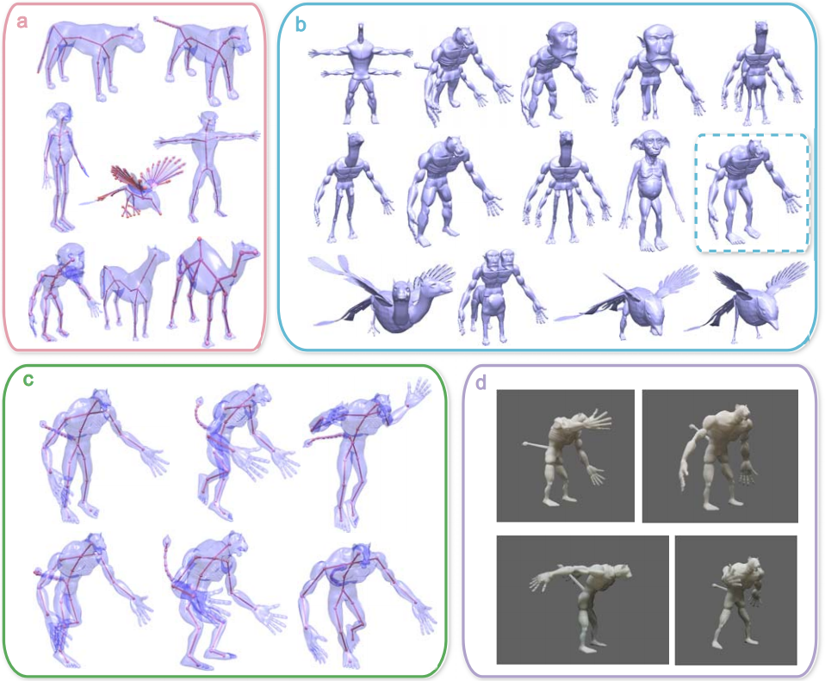
针对创意角色模型的蒙皮与三维制造：实验结果

Slide 46
目录
研究背景和现状
研究内容
基于草图的按需部件提取
创造力支持的三维虚拟生物造型
针对创意角色模型的蒙皮与三维制造
总结与展望
Notes:
前面介绍了“创造力支持的三维虚拟生物造型技术”。
接下来，介绍我们的第二个研究工作“基于草图的按需部件提取技术”。

Slide 47
总结
基于草图的按需部件提取
Computer Graphics Forum(SGP’2016)
创造力支持的三维虚拟生物造型
Graphical Models (GMP’2014)
针对创意角色模型的蒙皮与三维制造
计算机辅助设计与图形学学报 (ChinaGraph’2016)
Notes:
应该按如下套路说：
针对。。。，我们提出什么。。。

Slide 48
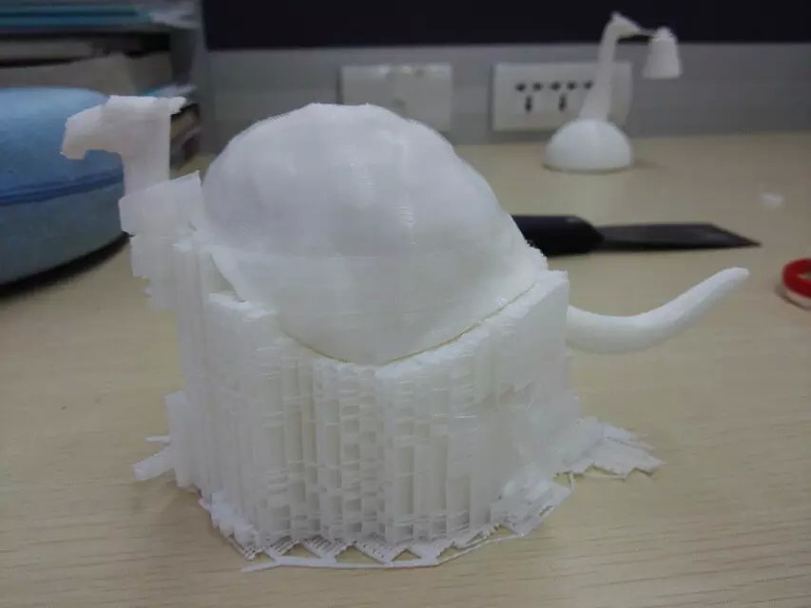
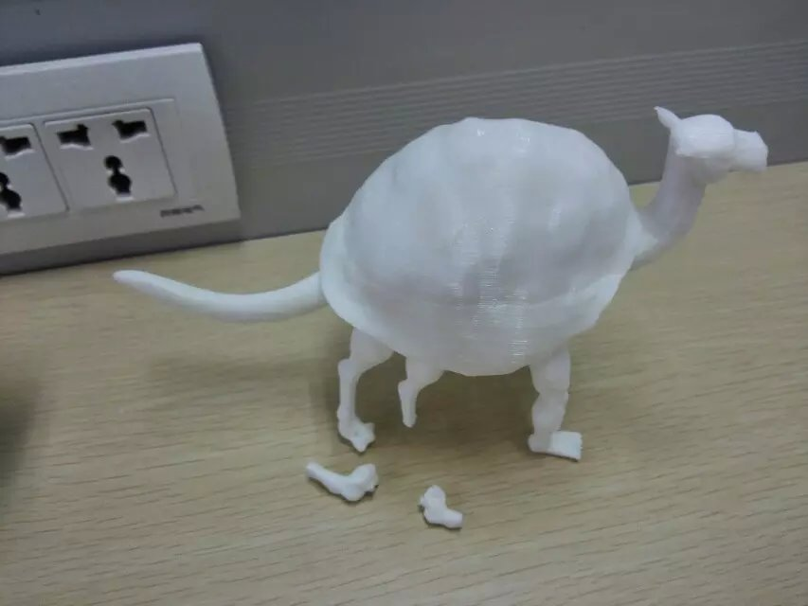
展望
历史驱动的部件建议技术
面向三维打印的部件建议技术
拆解友好型的支撑材料设计方法
Notes:
4个想法分别简单地说下。

Slide 49
谢 谢
Notes:
最后，感谢我的导师金老师，感谢各位答辩老师，感谢各位同学。

